Slide 1
«Поиск запрещенных аудиокомпозиций в социальной сети ВКонтакте»
Захаров Алексей

Slide 2
Актуальность
«Худший формат дня открытых дверей, который можно придумать, — посадить в фойе тетушек пенсионного возраста с буклетами вуза. Это будет первый и последний день, когда абитуриент переступит порог этого института».
Тема актуальна, так как каждый ВУЗ (государственные и коммерческие) ведет борьбу за студентов.

Slide 3
Постановка задач
Разработать функционал системы.
Собрать базу аудио исполнителей (dataset) – названия исполняющих группы.
Спроектировать систему

Slide 4
Пройденные Этапы разработки
Выбрана модель жизненного цикла ПО.
Создана и заполнена предварительными данными БД в PostgreSQL музыкальными исполнителями и пользователями (Объем 4278 пользователя/190468 очищенных аудио исполнителей).
Спроектированы алгоритмы работы программы.
Разработан интерфейс программы.
Проведено тестирование интерфейса.

Slide 5
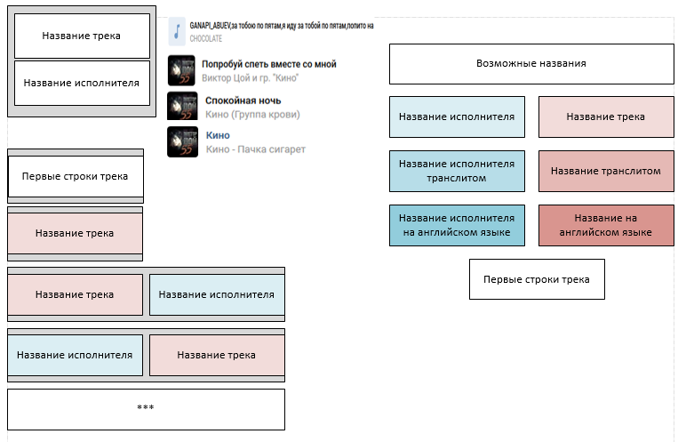

Slide 6
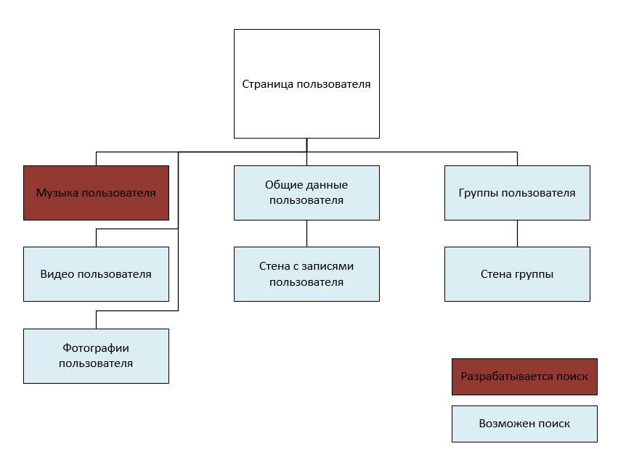

Slide 7
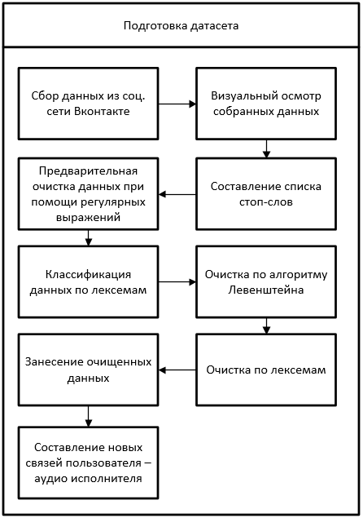
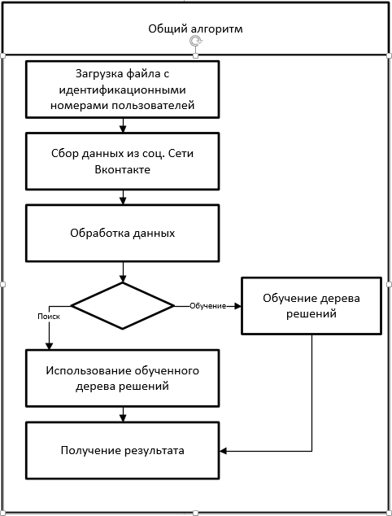

Slide 8
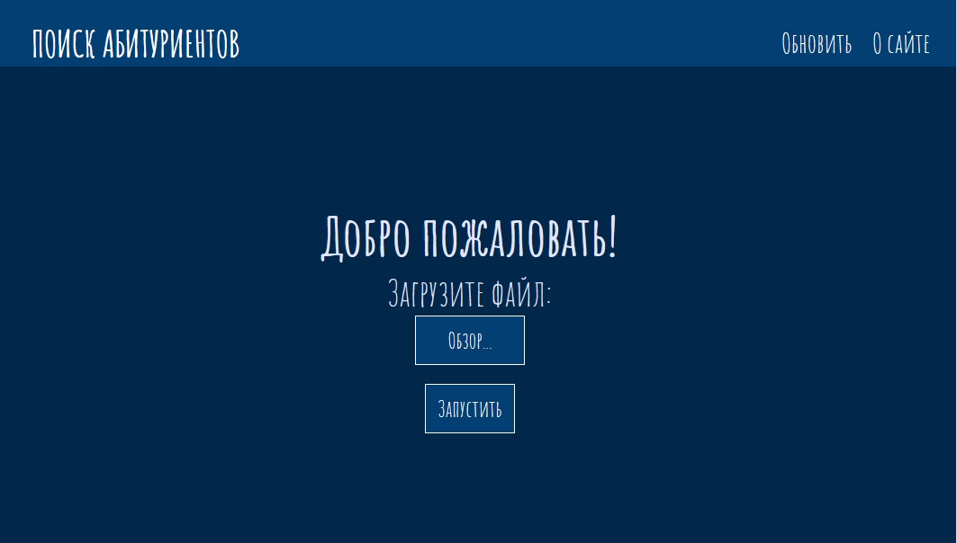

Slide 9
Пути развития
Расширить поиск программы по музыкальным композициям
Добавить дополнительные критерии поиска
Группы в которых состоит пользователь
Информацию со страницы пользователя
Видео пользователя
Фотографии пользователя
Записи публикуемые пользователем
Создать очищенную базу исполнителей

Slide 10
«Система поиска абитуриентов на базе технологий NLP и машинного обучения»
Захаров Алексей

